Slide 1
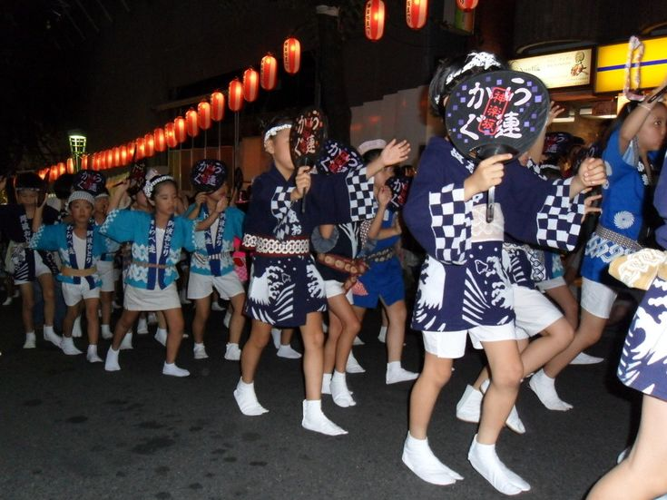
일본의 마쯔리
조장:이주현
한국어발표:김홍일, 석보은,안소진
중국어발표:이양,장빙,정강

Slide 2
일본의 연중행사
차례
일상생활에서 나타나는 연중행사
연중행사의 역사
계절별 연중행사 ( 봄, 여름, 가을, 겨울)

Slide 3
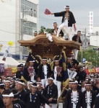
마쯔리란?
*‘마쯔리’라는 말은 ‘제사를 지내다.’의 명사형으로, 원래는 신에게 지내는 것을 말합니다.
*보통 마쯔리는 신사나 절을
주체 혹은 무대로 하는 경우
가 많습니다.

Slide 4
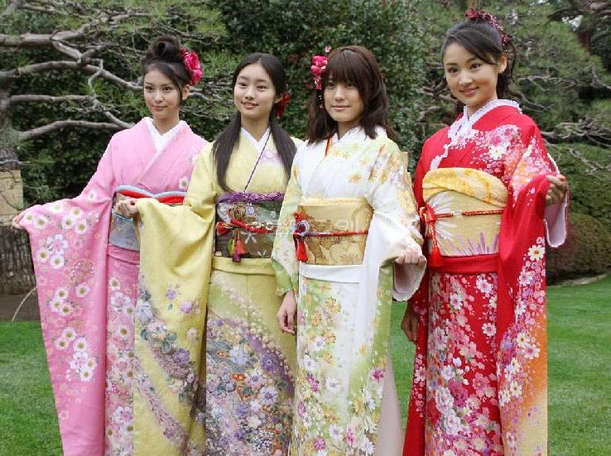
생활속에 나타나는 계절 감각이란?
세시기(歲時記)란?
*계절마다 시후(時候), 천문, 지리, 생활,
행사, 동물, 식물 등으로 세분 할 수 있다.
*기고의 수효는 3,420가지나 된다고 한다.
*일본인들은 노동과 휴식의 리듬감 있는
생활을 중요하게 생각하였으며, 집단이
있는 곳에는 반드시 연중행사가
마을,촌락단위로 이루어짐.

Slide 5
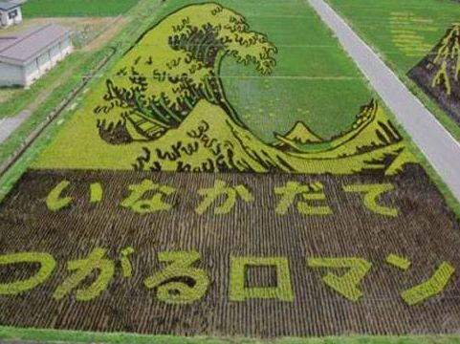
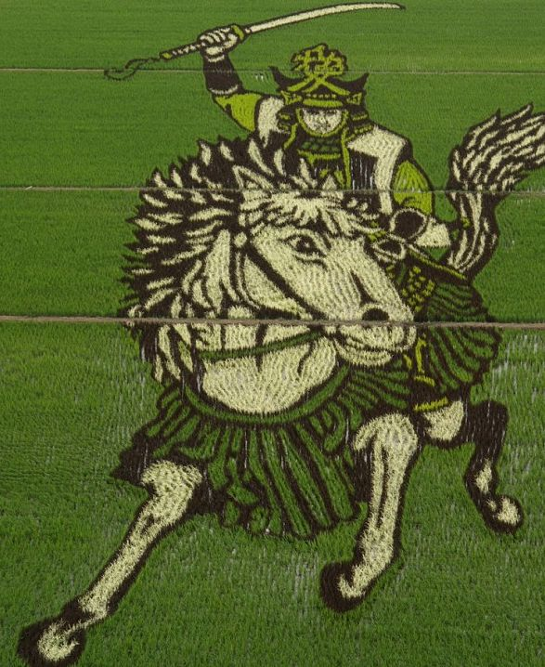
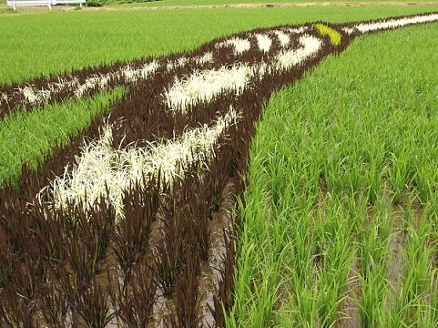
연중 행사의
역사
일본민족은 벼농사 중심의 농경 민족으로 연중행사
는 생산력에 맞춘 내용이 잘 드러남.불교, 유교,
도교, 기독교 등 외래종교의 영향을 받아 연중행사
가 탄생.하지만 중세 이래에 무가 정치 시대에는
무사위주의 연중행사로 재편성 됨

Slide 6
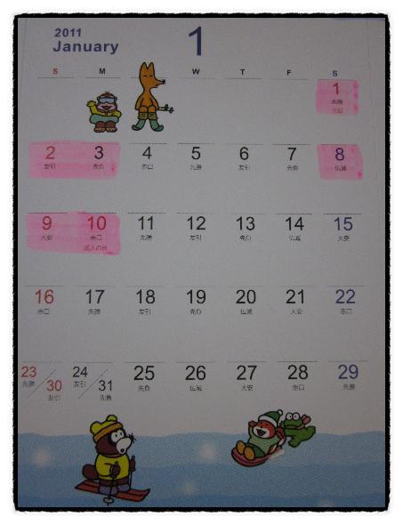
1월의 연중행사
1월에는 12월 말부터
(대체로 12월 29일부터) 1월 3일까지가
오쇼가츠(お正月)연휴 입니다.
그리고 매년 둘째 주 월요일은 성년의 날.
긴 연휴가 끝나고 다시 3일 연휴~!

Slide 7

하쯔모데 영상 Click

Slide 8
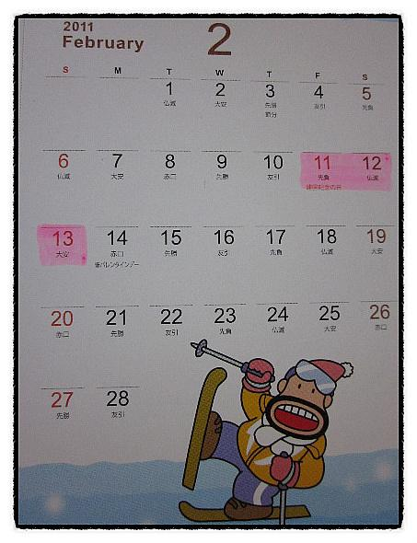
2월의 연중행사
2월 11일 건국기념일. 올해는 금요일이라 3일 연휴지만 내년에는 토요일이라 보통 주말이겠어요.

Slide 9
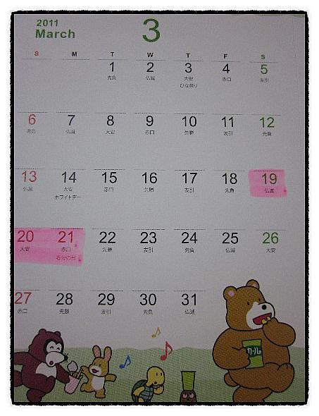
3월의 연중행사
3월21은 춘분

Slide 10
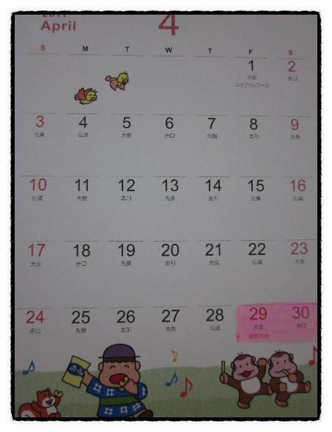
4월의 연중행사
4월 29일 쇼와의 날. 처음에는 천황 탄생일이었다, 천황이 돌아가시자 녹색의 날, 그러다 2007년부터 쇼와의 날로 바뀌었다고 합니다. 이 쇼와의 날을 시작으로 5월 5일까지가 그 유명한 골든 위크 입니다.

Slide 11
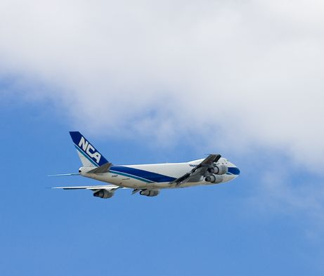
골든위크
말 그대로의 황금연휴 입니다.
이 때 일본인들은 해외로 많이
놀러 다니고 그런답니다.

Slide 12
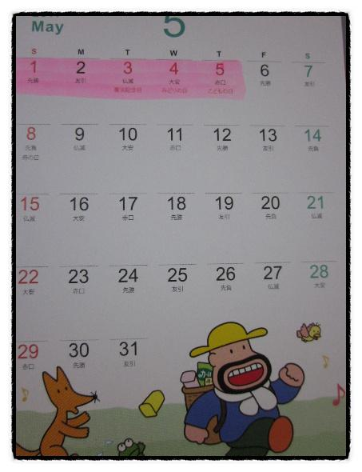
5월의 연중행사
5월 3일 헌법 기념일, 5월 4일 그린데이~ 식목일과 비슷한 느낌일 듯.
5월 5일 어린이날. 5월 2일은 평일이지만 아마 대부분 쉬지 않을까 싶어요.

Slide 13
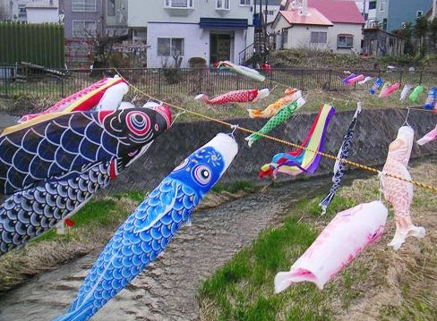
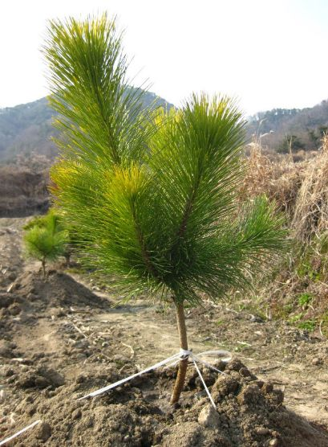
그 린 데 이
어린이 날
한국의 식목일과 같은 개념의 날
코이노보리라고해서 어린이날에 아이들의
성장과 출세를 기원하여 올리는 것입니다.

Slide 14
코이노보리 영상 (Click )

Slide 15
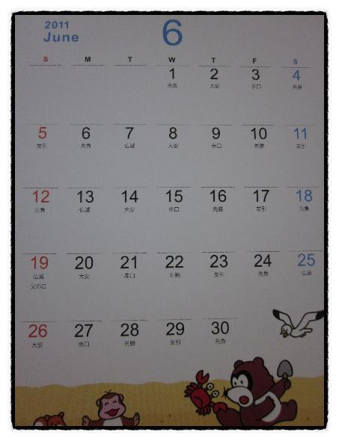
6월의 연중행사
아무 것도 없는 밋밋한 달입니다.

Slide 16
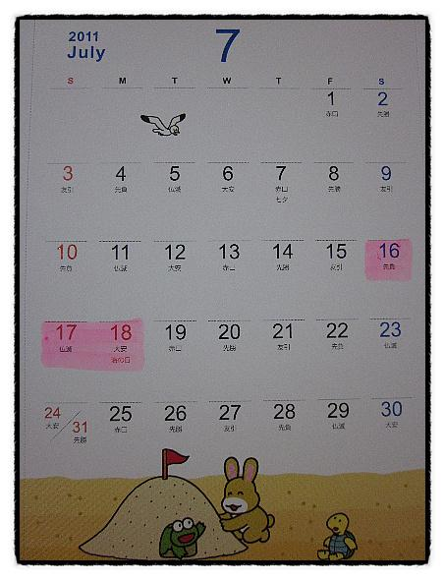
7월의 연중행사
7월 18일. 매년 셋째 주 월요일
바다의 날.

Slide 17
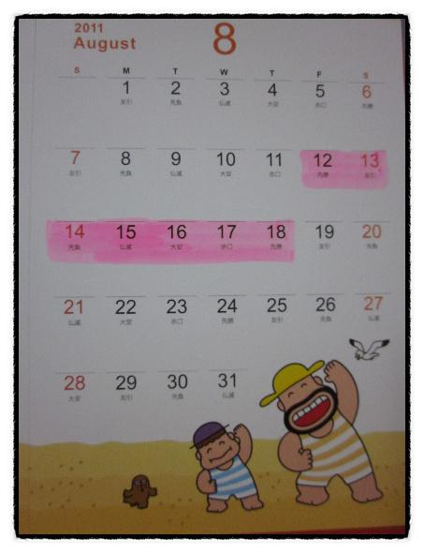
8월의 연중행사
8월은 달력에는 표시돼 있지 않지만 보통 8월 15일 오봉(お盆, 우리나라의 추석) 전후 3일씩 쉰다고 합니다.

Slide 18
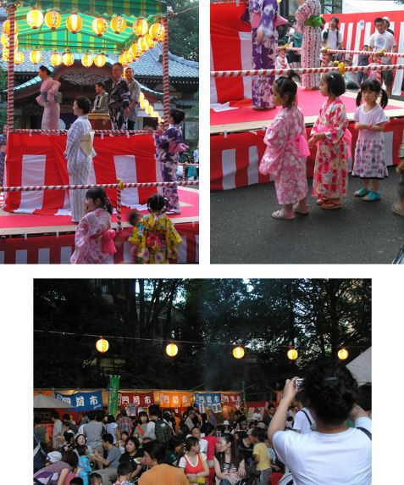
일본의 오봉
일본의 오봉은 한국의 추석과 같은 의미로 여기면 됩니다.
여러 축제가 있기에 이 때 일본에서는 오쇼가츠와 오봉을 최고의 명절로 꼽는다.

Slide 19
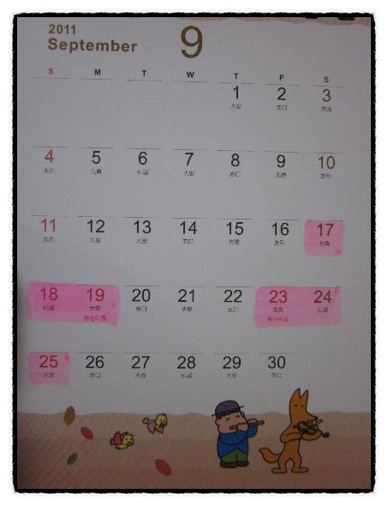
9월의 연중행사
9월 19일. 매년 셋째 주 월요일이 경로의 날입니다.
그리고 23일은 추분. 최근 들어 경로의 날과 추분이 있는 주를 실버위크라고도 합니다.

Slide 20
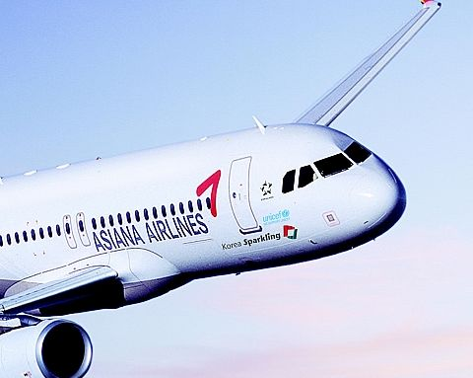
실버위크
일본에서 두번째로 큰 휴일로써 금 다음은 은이라고 생각되어 골드위크 다음인 실버위크라 붙여졌다.

Slide 21
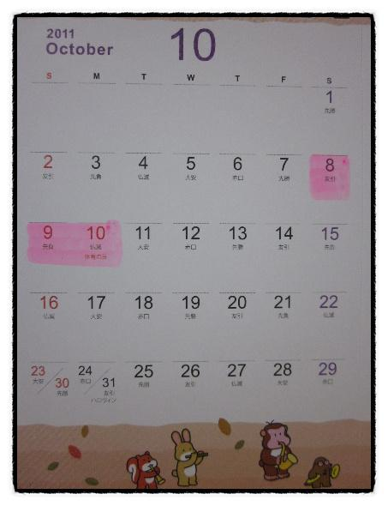
10월의 연중행사
10월 10일. 매년 둘째 주 월요일이 체육의 날입니다.

Slide 22
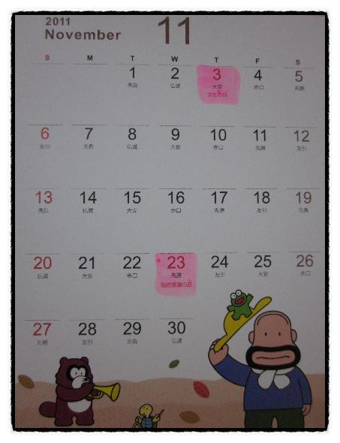
11월의 연중행사
11월 3일은 문화의 날, 23일은 근로 감사의 날. 한 달에 두 번 연휴가 있다

Slide 23
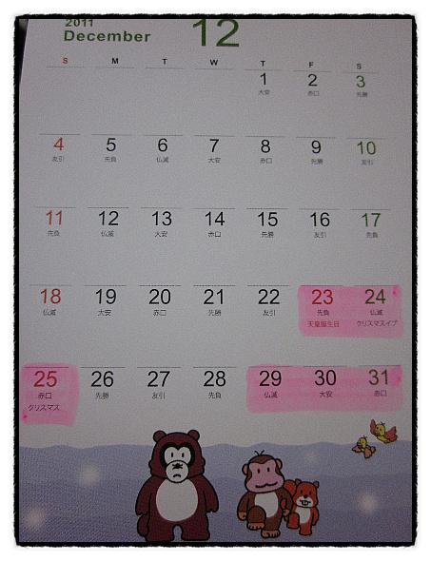
12월의 연중행사
12월 23일 현재 일본 천황탄생일입니다. 지금 천황이 돌아가시면 어떤 이름이 붙여질지 궁금해지네요. 헤이세이 날?
그리고 29일부터는 설 연휴가 시작되어 1월 3일까지 쉬게 됩니다.
그리고 공휴일이 일요일에 겹쳤을 때 월요일로 휴일이 대체된다고 합니다.
우리나라 대체공휴일 법안이 무산됐다는 기사를 봤는데 더~ 일본의 휴일이 부러워지네요.
너무 놀기만 좋아해서도 안 되지만, 일본 공휴일이 마냥 부럽네요

Slide 24
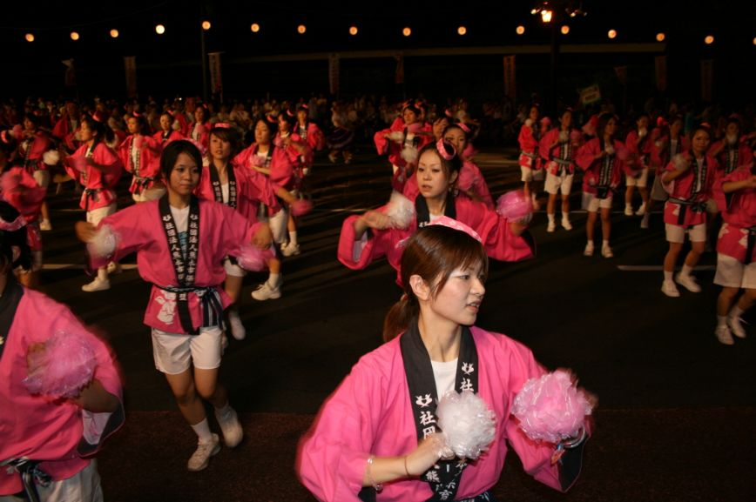
일본의 마쯔리
1.일본을 대표하는 마쯔리에 대해서 알아보기.
2. 계절별 마쯔리

Slide 25
일본의 거대나무 축제 영상.

Slide 26
일본을 대표하는 축제.
크게 3가지로 나뉘어져 있습니다.
도쿄: 칸다마츠리(5월중순 아키하바라)
교토: 기온마츠리(7월1~31일)
오사카: 텐진마츠리(7월24~25일)

Slide 27
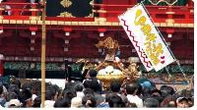
도쿄의 칸다마츠리
치요다구에 위치한 간다는 헌책방가로 유명한 곳.
도쿠가와 이에야스가 세키가하라 전투에서 승리한 것을 기념하여 벌인 축제가 그 기원이다.
108개의 자치회에서 90개의 미코시(御輿)를 선보일 정도로 그 규모는 엄청나다. 주민뿐만 아니라 은행이나 일반 기업들도 참가하는 경우가 늘고 있다.

Slide 28
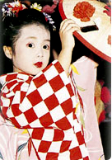
교토의 기온마츠리
기온마쯔리는 여름에 하는 축제로써 일본의 중요 무형민속문화재로 되어있습니다. 기온의 유래는 869년 고대 일본의 수도였던 교토를 비롯해 전국 각지에 전염병이 돌아 병과 악귀를 퇴치하기 위해 기원했던 어령회에서 비롯되었습니다.
고대 일본의 수도였던 교토에는 고대 일본의 유산들이 많이 남아 있어 문화유산을 느낄 수 있는 도시이다. 기온 마츠리는 일본 중요 무형민속문화재로 약1100년 전에 전염병을 퇴치하기 위해 기원했던 어령회(御靈會)가 그 기원이다. 매년 7월 1일부터 31일까지 행해진다.기혼마츠리의 하이라이트는 17일에 있는 야마보코행진으로, 거대한
야마보코가 거리를 행진한다. 이 야마보코를
보기위해 각 지역 뿐만 아니라 세계각국에서
많은 사람들이 모여든다.

Slide 29
기온 마쯔리 영상

Slide 30
오사카의 텐진마츠리
하나무스메(꽃아가씨)와 중년부인 행진이라 하여 정적인 퍼레이드가 있다.
바시스지 시장의 1번가부터 8번가까지 각자 다양하고 개성있는 퍼레이드를 준비하여 축제에 참여한다.
지역주민이 중심이 되어 자발적으로 하는 것과 자연스럽게 축제문화를 받아들임으로서 축제에 열성적으로 참여.
대청강에 수많은 배를 띄우고 그 위에서 선상퍼레이드를 즐김.

Slide 31
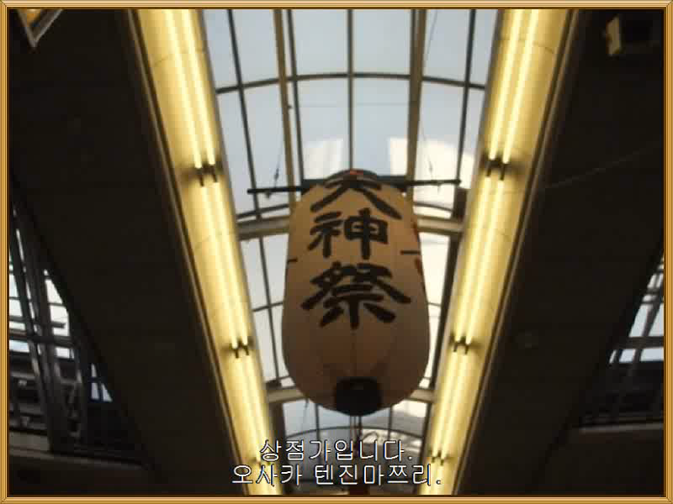
텐진 마쯔리 영상 Click

Slide 32
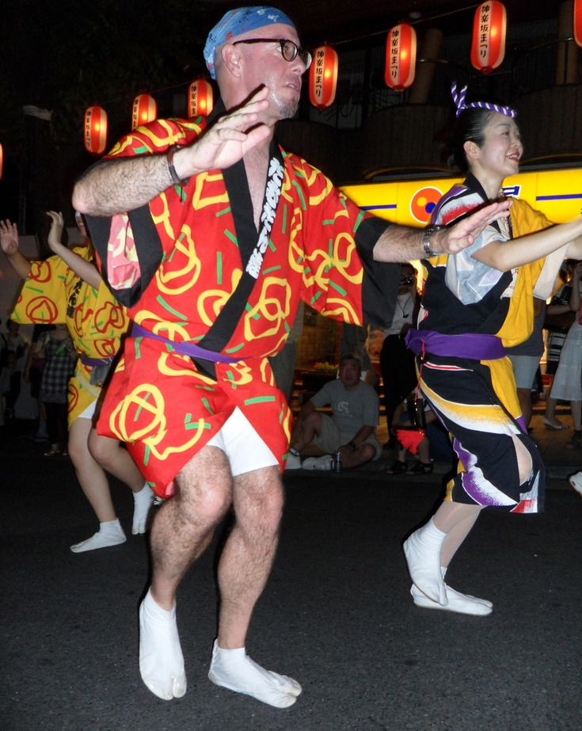
계절 별 마쯔리
봄
여름
가을
겨울
4계절로 나뉘며 계절에
따라 여러가지의 마쯔리
가있다.

Slide 33
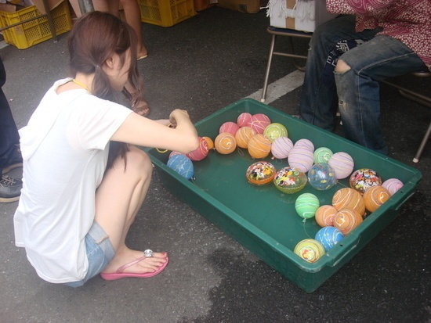
봄(春)
3~5월
봄은 생명의 새로운 활기를 불어넣어주는 계절로써, 일본인의 선조들은 이 봄의 신의 영력이 다시 활동하기 시작하는 때라고 봄.
이때 산속에 피는 벚꽃을 신의 의사표현으로 여겨 벚꽃을 자기 집 마당에 옮겨 심고 즐기게 됨 이것을 家桜(いえざくら)라고 한다.

Slide 34
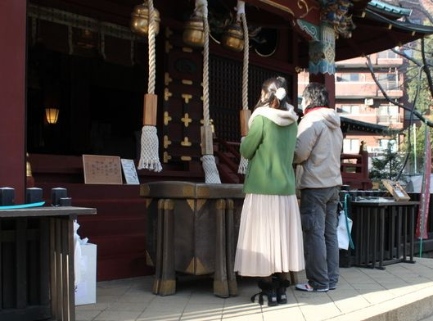
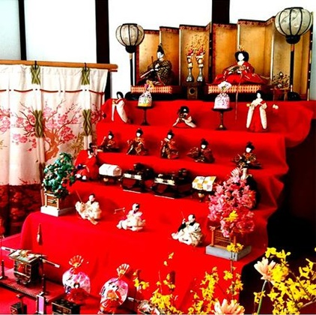
계절별 연중행사 [ 봄 ]
하쯔모데
하쯔모데는 특히 새로운 해가
시작되는 설날에 신년 인사를
나누고 새전(賽錢)을 준비해
서 소원을 빌고 함에 넣는 것
을 말한다.유명한 곳은 수십
만이 몰려들며 장관을 이룬다
참배객들은 달마 인형들을 사
다가 집안에 장식하면 경사스
러운 분위기를 즐김.여자아이
를 위한 히나마쯔리도 있음.
히나마쯔리

Slide 35
히나마쯔리 영상 Click

Slide 36
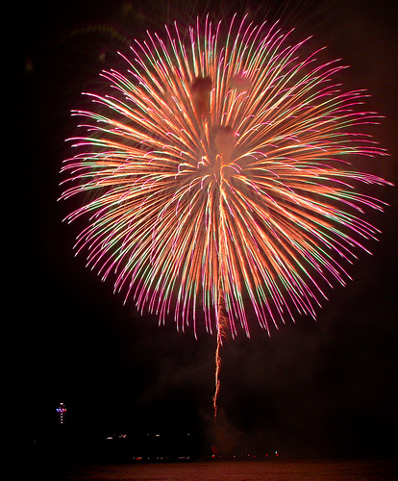
계절별 연중행사 [ 여름 ]
여름이 일본에서 가장 연중행
사가 많은 계절이다.불꽃놀이
(花火),텐진마쯔리, 나치노히
마쯔리 등이 있다.

Slide 37
하나비 영상 Click

Slide 38
가을(秋)
가을 마쯔리에서는 풍년의 기쁨을 볼수있다.
지방마다 추수제가 열리지만 최근에는 점차 사라지고있다.
마쯔리를 하는 이유는 수확 전에는 태풍이 많이 발생하는데 풍수재해를 춤으로 떨쳐버리자는 신앙에서 기인하고있다.

Slide 39
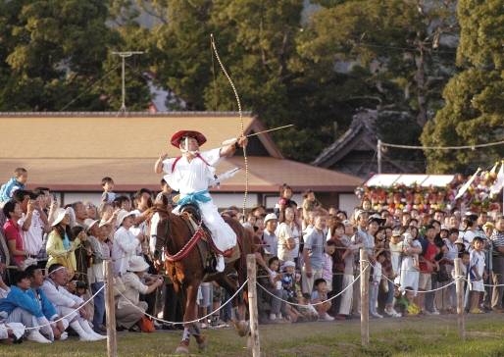
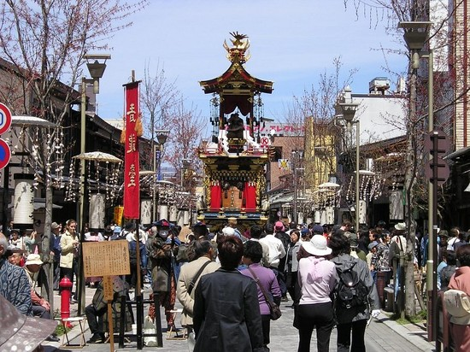
계절별 연중행사 [ 가을 ]
활을 쏘아서 농사의 풍작과 방식을 예상하는 의식인 야부사메 마쯔리나 일본 3대 마쯔리에 버금가는 일본 지방 특유의 다카야마 마쯔리 등이 있다.

Slide 40
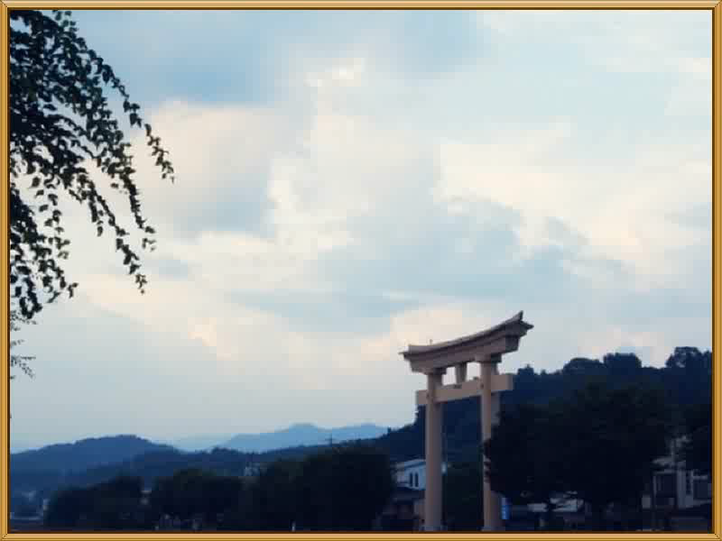
타카야마 마쯔리 Click

Slide 41
SMAP의 야부사메 영상 Click

Slide 42
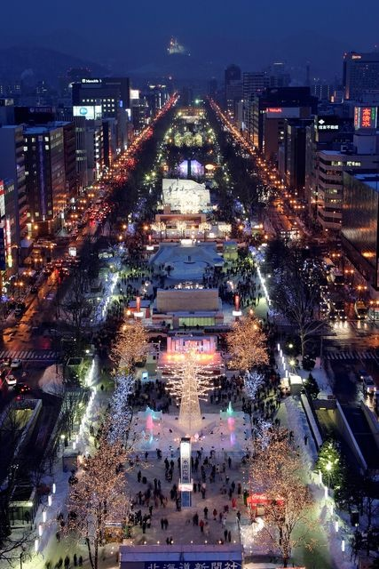
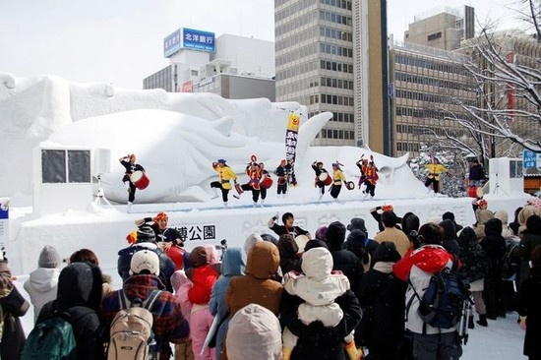
겨울(冬)
고대의 일본인들은 겨울이 되면 활력을 잃는 것과 마찬가지로 인간의 영혼도 겨울에는 육체를 떠나 쇠멸해 간다고 생각하였다.
가을에 수확한 햇곡식을 신에게 바쳐 영혼에 힘과 에너지를 준다는 의미로 마쯔리를 하고있음.
그 외에도 잡귀와 재앙을 없애기 위하여 행복과 건강을 빌기위해 하기도 함.

Slide 43
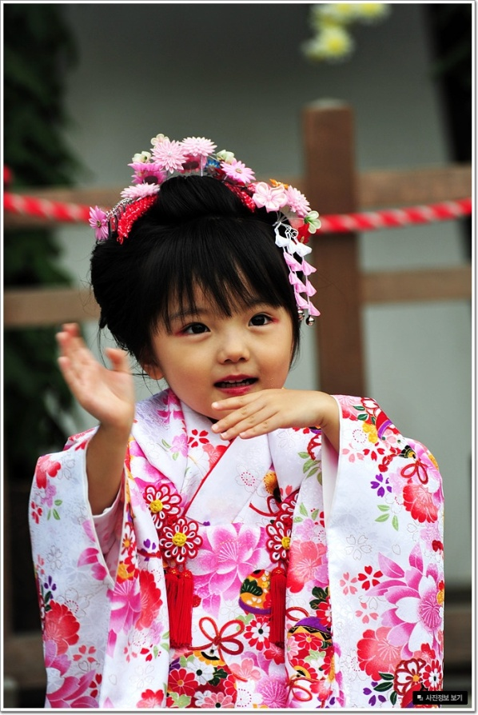
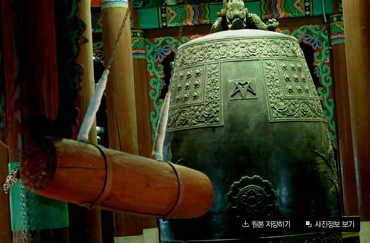
계절별 연중행사 [ 겨울 ]
한국과 같은 동짓달과 비슷한 상월(霜月)과 시치고산이 있으며 한해를 마무리하는 뜻과 백팔번뇌를 사라지게 하는 제야의 종이 있습니다.

Slide 44
시치고산 영상 Click

Slide 45
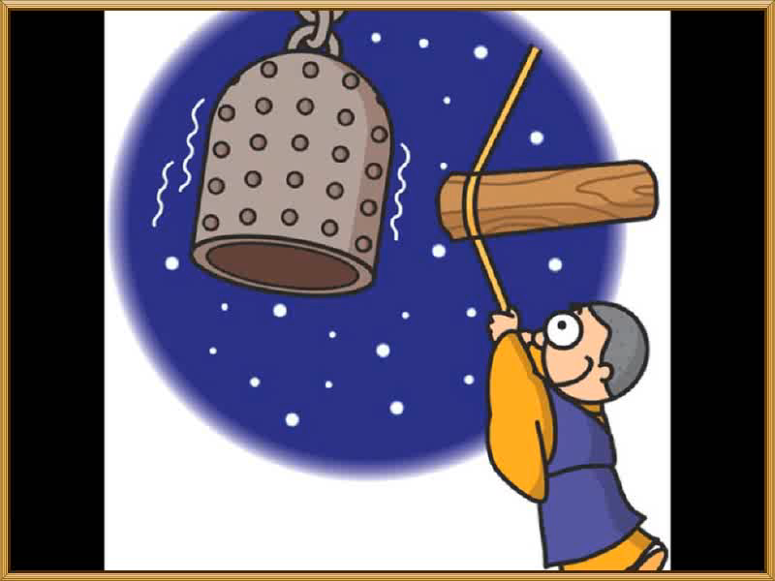
제야의종 영상 Click
ㅋㅋㅋㅋㅋㅋㅋ
ㅋㅋㅋㅋㅋㅋㅋ

